Slide 1
MAT o FiKA
Fika Våmbs IF säljer kaffe, godis, korv, frukt o dricka i hallens kiosk.
Vid badet finns försäljning av fika o lättare maträtter.
Mat O’Learys Restaurang o Bowling finns i Arenan.
Strax öster om Arenan ligger Vallegrillen och Restaurang Valle.
Matchprogram
Skövde
Futsalcup
ARRANGÖR
Våmbs IF
Klingspors väg 2 , 541 53 Skövde
E-post: kansliet@vambsif.org
24 november 2019
En cup för Dam- och Herrseniorer

Slide 2
FUTSAL i ARENA SKÖVDE
Våmbs IF, Skövde, är en stor ungdomsförening i Västergötland. Vi önskar främja fotbollsspel även under vintersäsongen och hoppas att Skövde Futsalcup skall kunna vara en morot för detta. I förlängningen hoppas vi att det skall främja och stimulera fotbolls-och futsalspelare att fortsätta längre som aktiva.
VI STÖDJER
Skövde
Futsalcup
Huvudsponsorer:
AB Furhoffs Rostfria
Skeppsviken
SLA
DocuWare
Coop
Övriga bollsponsorer:
SH säljlager AB
Mariesjö Fastighets AB
FH Bygg, Skara
FREA Fridas ekonomi & administration
IDCC AB
Skövde Redovisningsbyrå AB
Ibrahim Dals Fastigheter AB
Addforest
Skövdekliniken AB
Mattias Catering & Golfrestaurang
Alfrida Consulting AB
Celander
Coca-cola
Retorikverkstaden
A Lennartssons VVS-service AB
JOBmeal Skövde AB
Restaurang o pizzeria Benidorm
Stig-Åke Alm
Fa Emelie Johnson
Hjortmar hem & inredning
Hägnen Byggkonsult AB
Rapp Fastigheter AB
Viktor Ljungström Fotograf
Stadium
MATCHDAGEN
Arena Skövde: samtliga matcher spelas i det centralt belägna Arena Skövde. Arenan har tre fullstora bollhallar, liksom bad, bowling och mat. (www.arenaskovde.se) Lagvärd: samtliga lag får en lagvärd som fungerar som lagets platsguide och länk till cupledningen. Registrering: anmäl ert lag vid Cupregistreringen i den övre entréhallen. Där erhålls gästkort för anmälda. Kortet bärs väl synligt för passering, mat och uppehälle inom Arenans lokaler. Laguppställning: ändringar av tidigare inskickad laguppställning meddelas Cupledningen vid registreringen. Vid förändring mellan matcher krävs ny laguppställning till Cupledningen senast 30 min innan aktuell match. Matcherna: spelas samtidigt på två fullstora planer plus tillgång till delad fullstor uppvärmningsplan under gruppspelet. A – slutspelets final spelas i Arenans storhall med läktarplats.
Tävlingsform
• Licens: alla spelare ska ha licens för Futsalspel. Detta ansvarar anmälande lag för.
• SvFFs regler för Futsal gäller med undantag av följande:
• Time out endast i A – slutspelets final, 1 min./lag.
• Speltid grupp- och slutspel: 1x15 rullande tid.
• Speltid final A – slutspel: 1x20 min rullande tid. Vid oavgjort resultat vid slutsignal sker följande i ordningsföljd -> förlängning 5 min rullande tid -> bästa tre straffar -> ”suddenstraffar”
• Ackumulerad straff: grupp – och slutspel efter dömd 4:e frispark. Final A – slutspel efter dömd 6:e frispark.
• Avbytare: enligt regler 9 st. Truppen max 20 deltagare.
Cupspelets genomförande
Gruppspel där alla möter alla. Beroende av antalet deltagande lag meddelas senast vid registrering på cupdagen hur avancemang till A – samt B-slutspel kommer att gå till. Placeringsräkning enligt poäng -> inbördes möte > målskillnad ->Lottning.
2
7

Slide 3
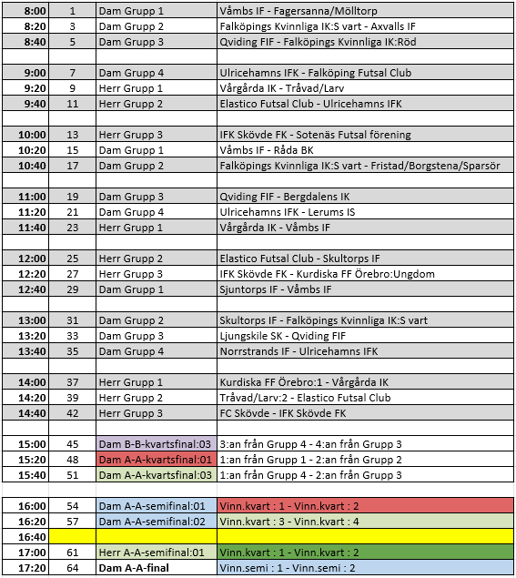
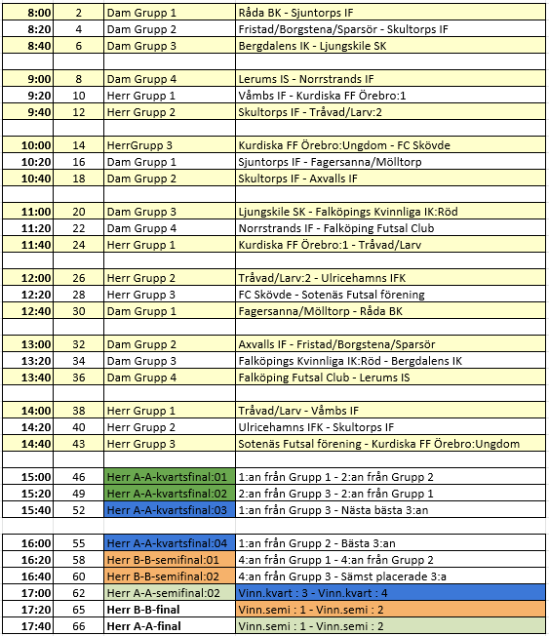
ARENA A
ARENA B
4
5

Slide 4
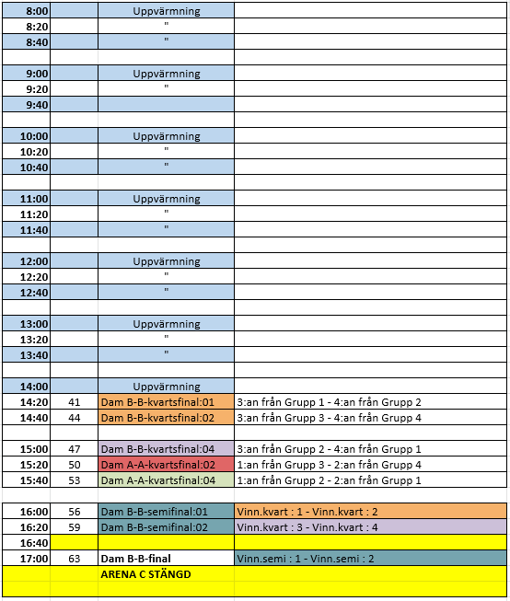
ARENA C
DAM
Grupp 1
Grupp 2
Våmbs IF
Råda BK
Sjuntorps IF
Fagersanna/Mölltorp
Falköpings Kvinnliga IK:Svart
Skultorps IF
Fristad/Borgstena/Sparsör
Axvalls IF
Grupp 3
Grupp 4
Qviding FIF
Bergdalens IK
Ljungskile SK
Falköpings
Kvinnliga IK:Röd - röd
Ulricehamns IFK
Lerums IS
Norrstrands IF
Falköping Futsal Club
HERR
Grupp 1
Grupp 2
Vårgårda IK
Kurdiska FF Örebro:1
Tråvad/Larv
Våmbs IF
Elastico Futsal Club
Tråvad/Larv:2
Ulricehamns IFK
Skultorps IF
Grupp 3
IFK Skövde FK
Kurdiska FF Örebro:Ungdom
Sotenäs Futsal förening
FC Skövde
6
3

